Slide 1

Java XML简介
Powerd by LinkKnown
作者:周锐

Slide 2

XML（EXtensible Markup Language）简介
可扩展标记语言，标准通用标记语言的子集，简称XML。是一种用于标记电子文件使其具有结构性的标记语言。
在电子计算机中，标记指计算机所能理解的信息符号，通过此种标记，计算机之间可以处理包含各种的信息比如文章等。它可以用来标记数据、定义数据类型，是一种允许用户对自己的标记语言进行定义的源语言。 它非常适合万维网传输，提供统一的方法来描述和交换独立于应用程序或供应商的结构化数据。是Internet环境中跨平台的、依赖于内容的技术，也是当今处理分布式结构信息的有效工具。早在1998年，W3C就发布了XML1.0规范，使用它来简化Internet的文档信息传输。
什么是 XML?
XML 指可扩展标记语言（EXtensible Markup Language）
XML 是一种标记语言，很类似 HTML
XML 的设计宗旨是传输数据，而非显示数据。
XML 标签没有被预定义。您需要自行定义标签。
XML 被设计为具有自我描述性。
XML 是 W3C 的推荐标准。
XML 仅仅是纯文本
XML 没什么特别的。它仅仅是纯文本而已。有能力处理纯文本的软件都可以处理 XML。
不过，能够读懂 XML 的应用程序可以有针对性地处理 XML 的标签。标签的功能性意义依赖于应用程序的特性。

Slide 3
Java
Python
XML
反序列化
PHP
JSON
序列化
Java
数据交换媒介
C\C++

Slide 4
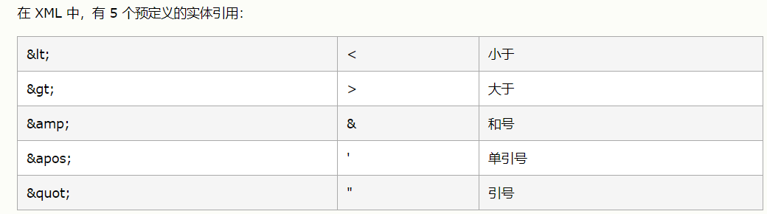
XML 第一行是声明。
XML 标签对大小写敏感。
XML 必须正确地嵌套。
XML 文档必须有一个元素是所有其他元素的父元素。该元素称为根元素。
XML 的属性值须加引号。
在 XML 中，一些字符拥有特殊的意义。如 < 符号需要转义：<message>if salary &lt; 1000 then</message>
在 XML 中编写注释的语法与 HTML 的语法很相似：
<!-- This is a comment -->
<?xml version="1.0" encoding="ISO-8859-1"?>
<note>
<to>George</to>
<from>John</from>
<heading>Reminder</heading>
<body>Don't forget the meeting!</body>
</note>

Slide 5
CDATA 段
CDATA 指的是不应由 XML 解析器进行解析的文本数据（Unparsed Character Data）。
在 XML 元素中，"<" 和 "&" 是非法的。
"<" 会产生错误，因为解析器会把该字符解释为新元素的开始。
"&" 也会产生错误，因为解析器会把该字符解释为字符实体的开始。
某些文本，比如 JavaScript 代码，包含大量 "<" 或 "&" 字符。为了避免错误，可以将脚本代码定义为 CDATA。
CDATA 部分中的所有内容都会被解析器忽略。
CDATA 部分由 "<![CDATA[" 开始，由 "]]>" 结束

Slide 6
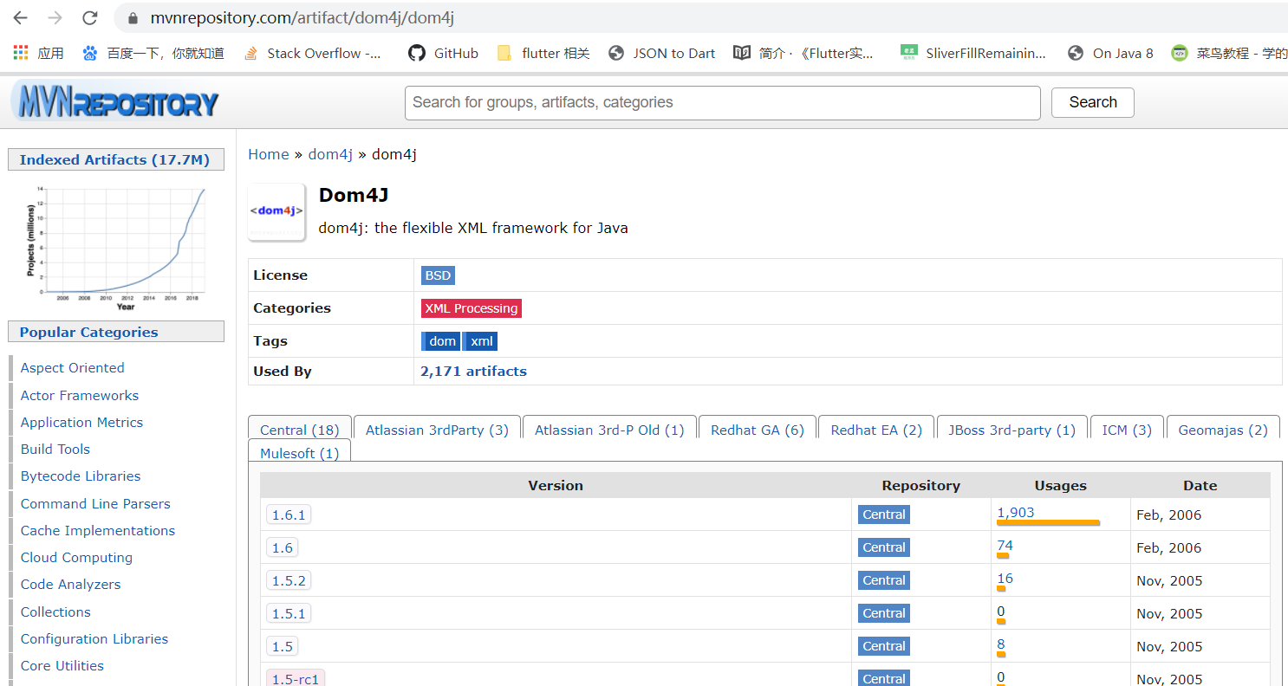
dom4j 依赖获取

Slide 7
dom4j本身提供了两种解析xml的方式:dom解析和sax解析
XML的解析方式：
1.DOM（Document Object Model 文档对象模型）
关键字：树(Document)
优点： 把xml文件在内存中构造树形结构，可以遍历和修改节点
缺点： 如果文件比较大，内存有压力，解析的时间会比较长
2. SAX（Simple API for Xml 基于XML的简单API）
关键字：流(Stream)
把xml文件作为输入流，触发标记开始，内容开始，标记结束等动作
优点： 解析可以立即开始，速度快，没有内存压力
缺点： 不能对节点做修改

Slide 8
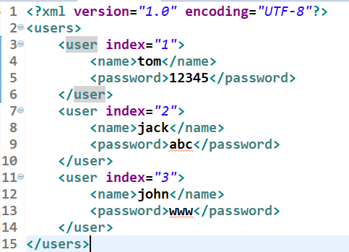
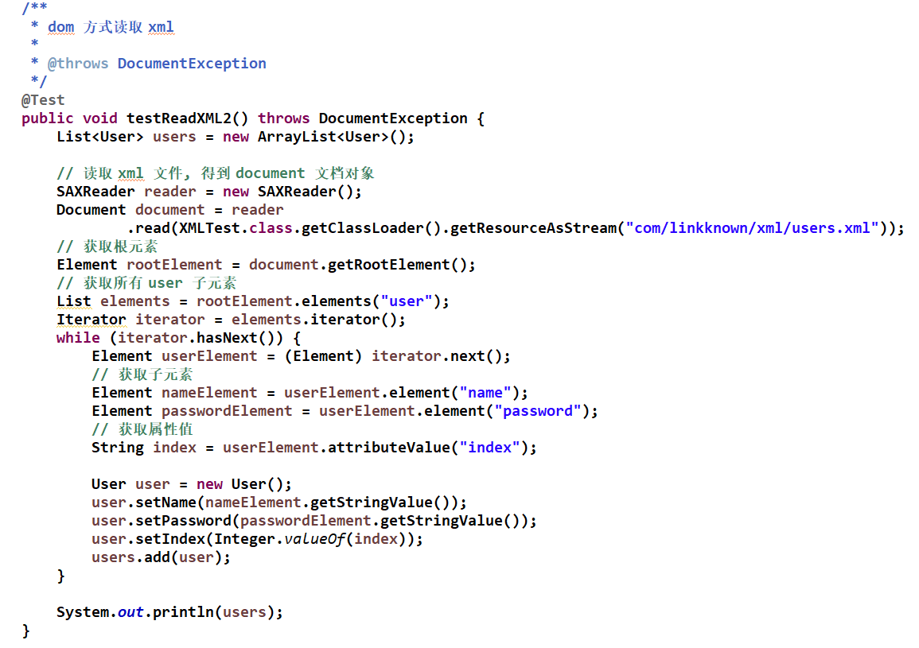

Slide 9
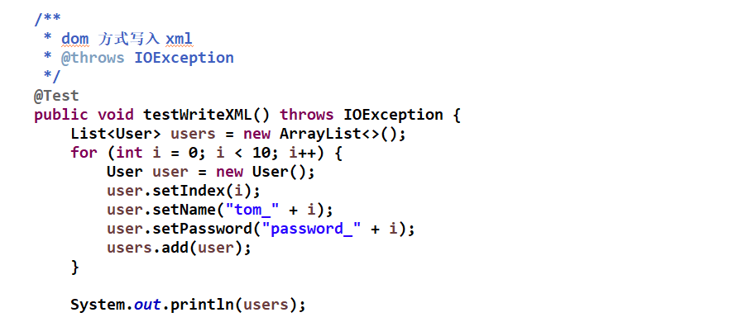
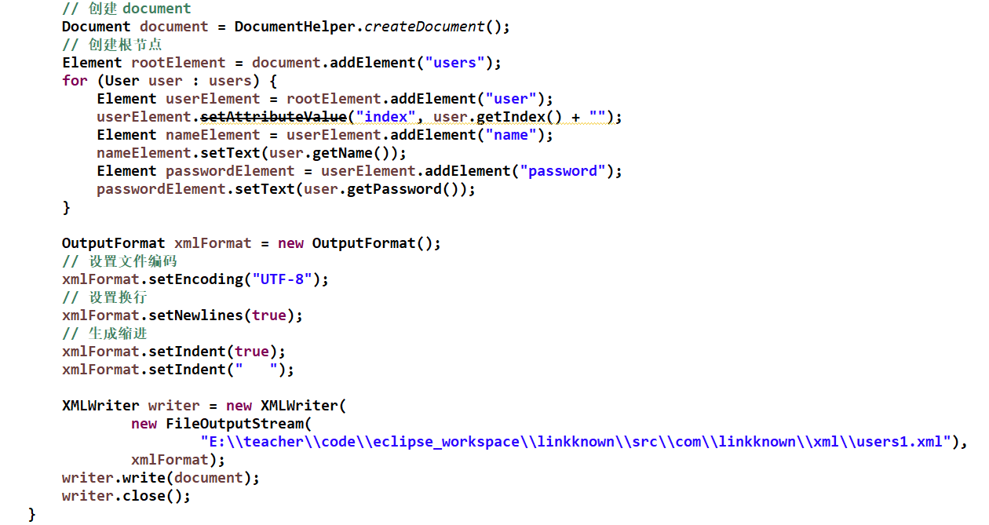

Slide 10
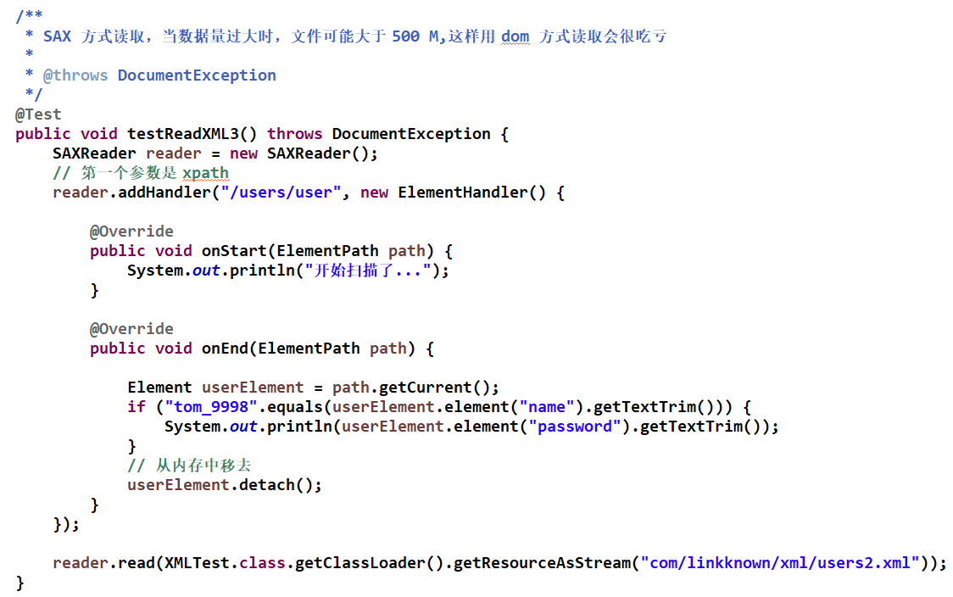

Slide 11
XPATH 表达式
XPATH 路径表达式
XPath 是一门在 XML 文档中查找信息的语言。XPath 可用来在 XML 文档中对元素和属性进行遍历。由于我们单纯使用dom定位节点时，大部分时间需要一层一层的处理，如果有了xPath，我们定位我们的节点将变得很轻松。他可以根据路径，属性，甚至是条件进行节点的检索。
XPath 使用路径表达式在 XML 文档中进行导航
XPath 包含一个标准函数库
XPath 是 XSLT 中的主要元素
XPath 是一个 W3C 标准
<?xml version="1.0" encoding="UTF-8"?>
<bookstore>
<book>
<title lang="eng">Harry Potter</title>
<price>29.99</price>
</book>
<book>
<title lang="eng">Learning XML</title>
<price>39.95</price>
</book>
</bookstore>

Slide 12
路径表达式语法:
斜杠（/）作为路径内部的分割符。
同一个节点有绝对路径和相对路径两种写法:
绝对路径（absolute path）必须用"/"起首，后面紧跟根节点，比如/step/step/...。
相对路径（relative path）则是除了绝对路径以外的其他写法，比如 step/step， 也就是不使用"/"起首。
表达式 描述
nodename 选取此节点的所有子节点。
从根节点选取。
// 从匹配选择的当前节点选择文档中的节点，而不考虑它们的位置。
. 选取当前节点。
.. 选取当前节点的父节点。
@ 选取属性。
示例：
bookstore 选取 bookstore 元素的所有子节点。
/bookstore 选取根元素 bookstore。
bookstore/book 选取属于 bookstore 的子元素的所有 book 元素。
//book 选取所有 book 子元素，而不管它们在文档中的位置。
bookstore//book 选择属于 bookstore 元素的后代的所有 book 元素，而不管它们位于 bookstore 之下的什么位置。
//@lang 选取名为 lang 的所有属性。

Slide 13
谓语
所谓"谓语条件"，就是对路径表达式的附加条件。所有的条件，都写在方括号"[ ]"中，表示对节点进行进一步的筛选。
示例：
/bookstore/book[1] 选取属于 bookstore 子元素的第一个 book 元素。
/bookstore/book[last()] 选取属于 bookstore 子元素的最后一个 book 元素。
/bookstore/book[last()-1] 选取属于 bookstore 子元素的倒数第二个 book 元素。
/bookstore/book[position()<3] 选取最前面的两个属于 bookstore 元素的子元素的 book 元素。
//title[@lang] 选取所有拥有名为 lang 的属性的 title 元素。
//title[@lang='eng'] 选取所有 title 元素，且这些元素拥有值为 eng 的 lang 属性。
/bookstore/book[price>35.00] 选取 bookstore 元素的所有 book 元素，且其中的 price 元素的值须大于 35.00。
/bookstore/book[price>35.00]/title 选取 bookstore 元素中的 book 元素的所有 title 元素，且其中的 price 元素的值须大于 35.00。
通配符
通配符的使用如下:
"*"表示匹配任何元素节点。
"@*"表示匹配任何属性值。
node()表示匹配任何类型的节点。
示例：
/bookstore/* 选取 bookstore 元素的所有子元素。
//* 选取文档中的所有元素。
//title[@*] 选取所有带有属性的 title 元素。

Slide 14
选取若干路径
通过在路径表达式中使用“|”运算符，您可以选取若干个路径。
示例：
//book/title | //book/price 选取 book 元素的所有 title 和 price 元素。
//title | //price 选取文档中的所有 title 和 price 元素。
/bookstore/book/title | //price 选取属于 bookstore 元素的 book 元素的所有 title 元素，以及文档中所有的 price 元素。

Slide 15
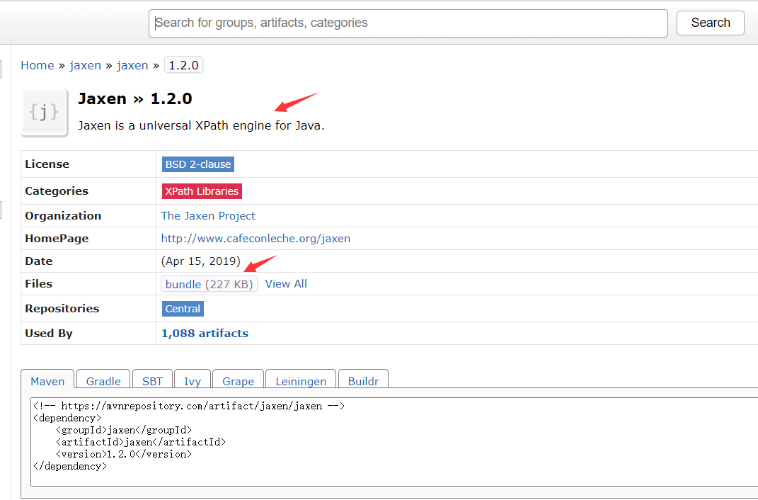
jaxen 依赖获取

Slide 16
O/X Mapping
其实，JAXB是众多Java与XML转换技术中的一个。一般地，我们把这种类似的技术称之为O/X Mapping。 Object/XML Mapping (O/X mapping)指XML文档与Java对象之间的映射关系。 常见的O/X mapping API：
JAXB
XMLBeans
JiBX
Castor
XStream
我习惯将Java类到XML的过程称之为转换，更准确的表述方法应该这样：Java对象可以通过特定的注解或者依照规范被转换为XML，这种转换称之为映射（mapping）
JAXB（Java Architecture for XML Binding) 是一个业界的标准，是一项可以根据XML Schema产生Java类的技术。该过程中，JAXB也提供了将XML实例文档反向生成Java对象树的方法，并能将Java对象树的内容重新写到XML实例文档。从另一方面来讲，JAXB提供了快速而简便的方法将XML模式绑定到Java表示，从而使得Java开发者在Java应用程序中能方便地结合XML数据和处理函数。

Slide 17
JAXB主要通过注解进行节点标识：
@XmlRootElement： 标识XML数据根节点，常与@XmlType，@XmlAccessorType，@XmlAccessorOrder一起使用。
级别： 类。
属性：
① name： 指定根节点名称，若未指定，则使用类名小写形式作为根节点名称。
② namespace： 指定根节点命名空间。
@XmlType： 将一个类映射到 XML 模式类型。类是通过属性和字段表示的值的数据容器。模式类型是一个数据容器，用于模式类型的内容模式中的模式组件（如模型组件、属性等）所表示的值。
级别： 类。
属性：
① name： 类映射的XML模型类型的名称。
② propOrder： 指定类型映射到XML模式复合类型时XML Schema元素的顺序。propOrder中列出的JavaBean属性或字段不得被@XmlTransient注释。propOrder定义的情况下，JavaBean中需要将所有参与属性或字段必须全部列出。
③ namespace： XML Schema类型的目标命名空间的名称，默认情况下，这是包含该类的包的映射目标命名空间。
④ factoryClass： 包含用于创建此类的实例的无参数工厂方法的类。
⑤ factoryMethod： 在factoryClass factoryClass()中指定的类中的无参工厂方法的名称。

Slide 18
@XmlAccessorType： 指定属性或字段是否进行默认序列化。
级别： 类。
属性：
① value： value值对应XmlAccessType枚举，XmlAccessType包含：
1）PROPERTY：JavaBean中所有成对出现的getter/setter都将自动绑定到XML，由@XmlTransient注释的getter/setter除外。
2）FIELD：JavaBean中所有非静态、非瞬态字段都将自动绑定到XML，由@XmlTransient注释的字段除外。
3）PUBLIC_MEMBER：JavaBean中所有公共的成对出现的getter/setter和字段都将自动绑定到XML，由@XmlTransient注释的除外。
4）NONE：默认所有内容都不自动绑定到XML。
上面XmlAccessType的几个枚举值，都提到自动绑定，即在类上设置其中任一值时，并不会影响到被特定注解注释的getter/setter、属性、字段等。
@XmlElement： 将getter/setter或非静态、非瞬态字段绑定到XML。
级别： 字段、方法、参数。
属性：
① name： XML元素名称，若未指定，则从JavaBean中取getter/setter或非静态、非瞬态字段作为默认值。
② nillable： 是否处理空参数。
​ ③ required： 指定该元素是否必需。
④ namespace： 指定XML绑定时命名空间。
⑤ defaultValue： 指定XML绑定时默认值。
⑥ type： 指定getter/setter或非静态、非瞬态字段的关联类型。

Slide 19
@XmlElementWrapper： 围绕getter/setter或非静态、非瞬态字段生成一个包装元素。
级别： 字段、方法。
属性：
① name： 指定包装元素的名称，默认从JavaBean中取默认值。
② namespace： 指定包装元素的命名空间。
③ nillable： 是否处理空参数。
④ required： 指定该元素是否必需。
@XmlAttribute： 被@XmlAttribute注释的字段、方法，将被绑定为本类对应元素的属性。属性名取getter/setter或非静态、非瞬态字段作为默认值。
级别： 字段、方法。
属性：
① name： 属性名称，默认情况下，在不指定的情况下，默认是从JavaBean取默认值作为属性名。指定的情况下，使用name的值作为属性名。
② namespace： 指定属性名对应的命名空间。
③ required： 指定该属性是否必需。
@XmlTransient： 被@XmlTransient注释的类、字段、方法，在进行XML绑定时将被忽略，和序列化时transient关键字作用类似。
级别： 类、字段、方法。

Slide 20
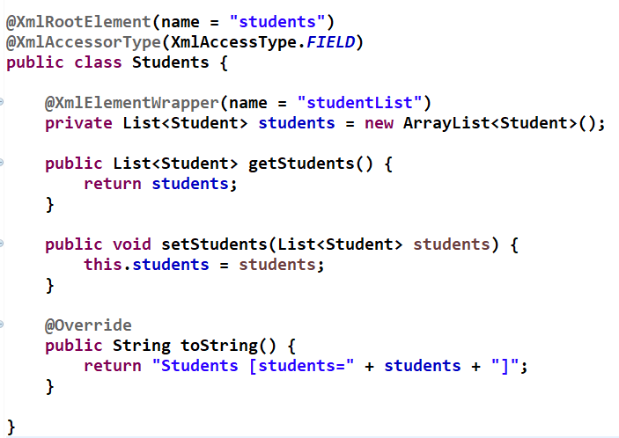
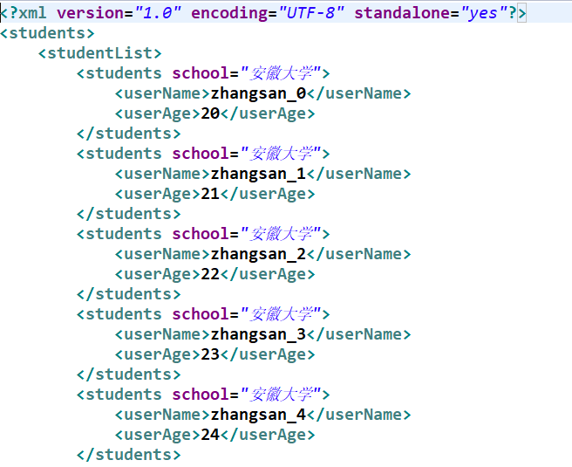
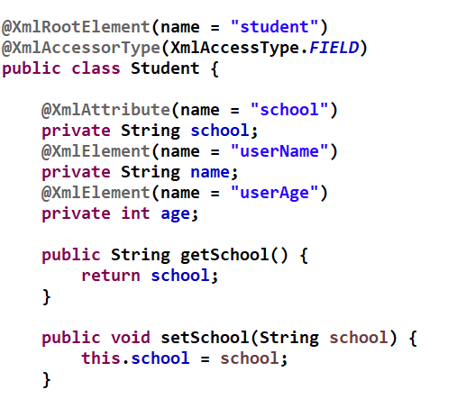
JAXB
JAXB 适用于不太复杂的 xml 文件
JAXB 不依赖任何第三方依赖库

Slide 21
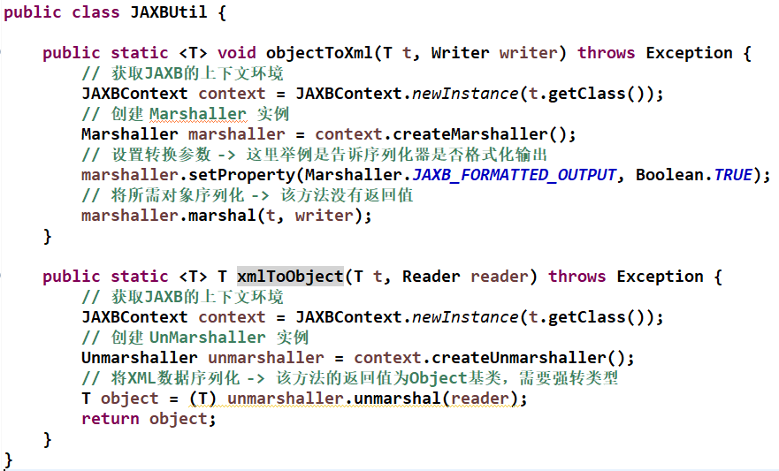

Slide 22
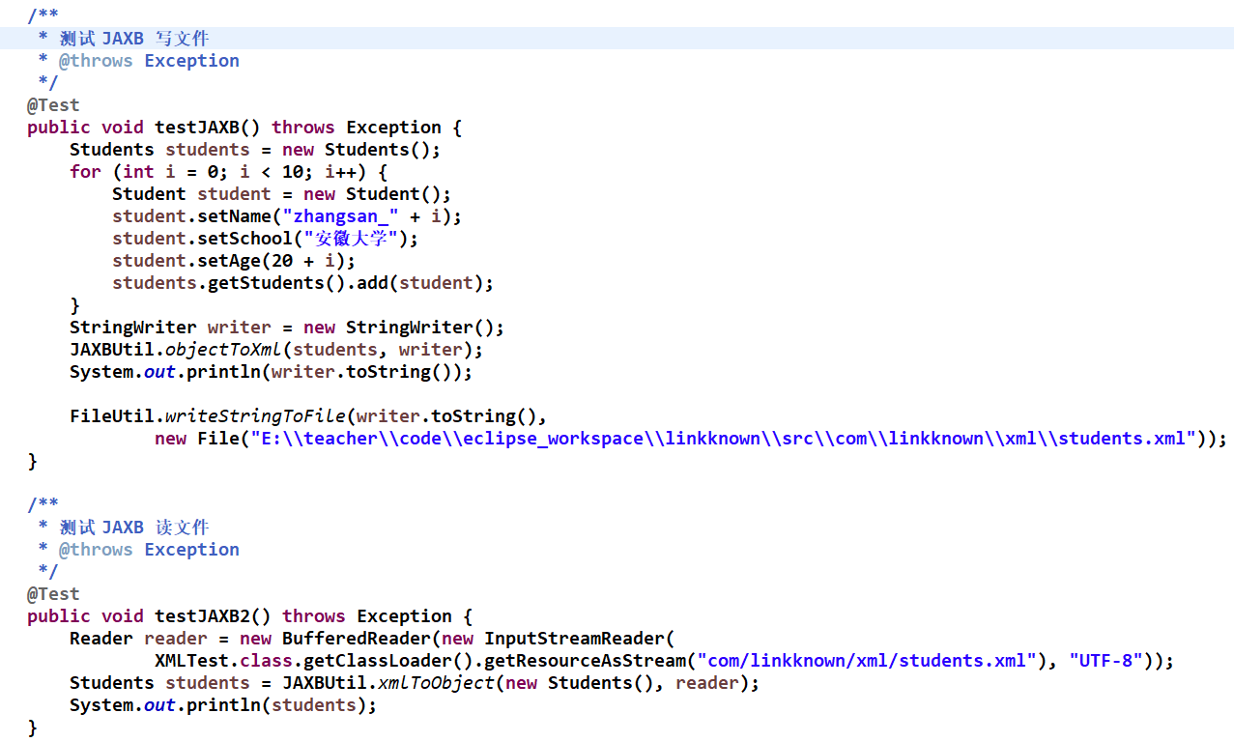

Slide 23
在定义JavaBean时有几点需要注意：
① 使用@XmlElement注解时，需要注意属性定义与getter之间的冲突，会引起类似<有两个名为 “xxxxx” 的属性>的错误，此时我们@XmlElement标注在getter上，以避免这种问题。
② @XmlAccessorType与@XmlElement具有相似的语义，要避免相同的getter/setter、属性和字段同时拥有两者的语义。
​ ③ @XmlElementWrapper必须应用在集合属性上，单一属性会出现异常。
④ 上面定义的JavaBean，包含了文中所涉及的注解及注解属性。

Slide 24
练习解析天气预报 WSDL 文件
天气预报Web服务，数据来源于中国气象局
Endpoint :http://www.webxml.com.cn/WebServices/WeatherWebService.asmx
Disco :http://www.webxml.com.cn/WebServices/WeatherWebService.asmx?disco
WSDL :http://www.webxml.com.cn/WebServices/WeatherWebService.asmx?wsdl
IP地址来源搜索 WEB 服务（是目前最完整的IP地址数据）
Endpoint:http://www.webxml.com.cn/WebServices/IpAddressSearchWebService.asmx
Disco :http://www.webxml.com.cn/WebServices/IpAddressSearchWebService.asmx?disco
WSDL :http://www.webxml.com.cn/WebServices/IpAddressSearchWebService.asmx?wsdl
中文简体字 <->繁体字转换WEB 服务
Endpoint:http://www.webxml.com.cn/WebServices/TraditionalSimplifiedWebService.asmx
Disco :http://www.webxml.com.cn/WebServices/TraditionalSimplifiedWebService.asmx?disco
WSDL :http://www.webxml.com.cn/WebServices/TraditionalSimplifiedWebService.asmx?wsdl

Slide 26


